Slide 1
ペアプログラミング開発
外部API連携・自動データ処理ツール
2026年6月8日
チーム２

Slide 2
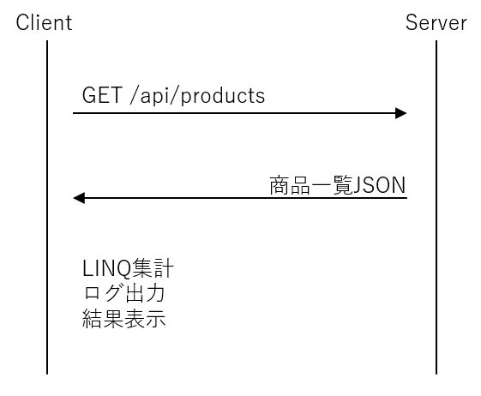
実装した機能
【第1テーマ】外部API連携・自動データ処理ツール
サーバー役：以下の「模擬・機器1スタブコード」を実行し、リクエストを待つ状態する
クライアント役： HttpClient を用いて、サーバー役のPCに対して
データを非同期（async/await）で送信し、返ってきたデータを LINQ で加工・集計する
開発システム： 在庫商品分析コンソールアプリ
図1.フロー図

Slide 3
実装した機能
必須要件
非同期でのデータ取得（async/await）
→ クライアント側でasync/awaitを使用し、非同期でJSONデータを取得
LINQによるデータ加工
→ 取得したJSONデータをオブジェクトへ変換し、LINQを使用して集計
データ件数集計
在庫合計金額算出
単価降順ソート・ TOP5取得
エラーデータ抽出
適切なログ出力（ロギング）
→ NLogを利用してログ出力を実装
こだわったところ
こだわらなかった
2日間の短い期間では、機能を追加すると完璧な物に仕上がらない可能性があったため、設計段階で最低限の物しか作製しないようにし、テスト・デバッグに時間を取れるようにした。

Slide 4
作成工程
チーム２メンバー構成
リーダー：越智
メンバー：永野
作業項目
基本設計
ベースソリューションの作成・クラスの設計：越智
Gitリポジトリの作成：越智
テーブル・JSON設計：越智
ログ設計：越智
コーディング
通信関係：越智
表示関係：永野
テスト
テスト項目出し：越智・永野
テスト・デバッグ：越智(サーバー)・永野(クライアント)

Slide 5
学んだこと・反省点
学んだこと
HTTP通信、非同期処理、LINQ、ログ出力を組み合わせたアプリケーションを作成することで、 実務でよく使用されそうな技術の理解が深まった。
別PC間通信のトラブルシュートも経験できた。
反省点
短期間での開発であったため、基本設計に十分な時間を確保できず、 例外処理の検討が不十分となった。

